Slide 1
Aktuelle Finanzhilfen vom Kanton Wallis bei Sanierungen und Neubauten
Pierre-Yves Cina, Dienststelle für Energie und Wasserkraft
Informationsveranstaltung Start lokales Gebäudeprogramm in Mörel-Filet 20. Oktober 2021

Slide 2
Fördermassnahmen im Kanton Wallis
Wärmedämmung
Verbesserung der GEAK-Effizienzklasse
Wärmepumpe
Holzfeuerung
Solarkollektor
Ausbau Wärmenetze
Anschluss an ein Wärmenetz
Neubau / Ersatzneubau mit Minergie-P oder GEAK A/A

Slide 3
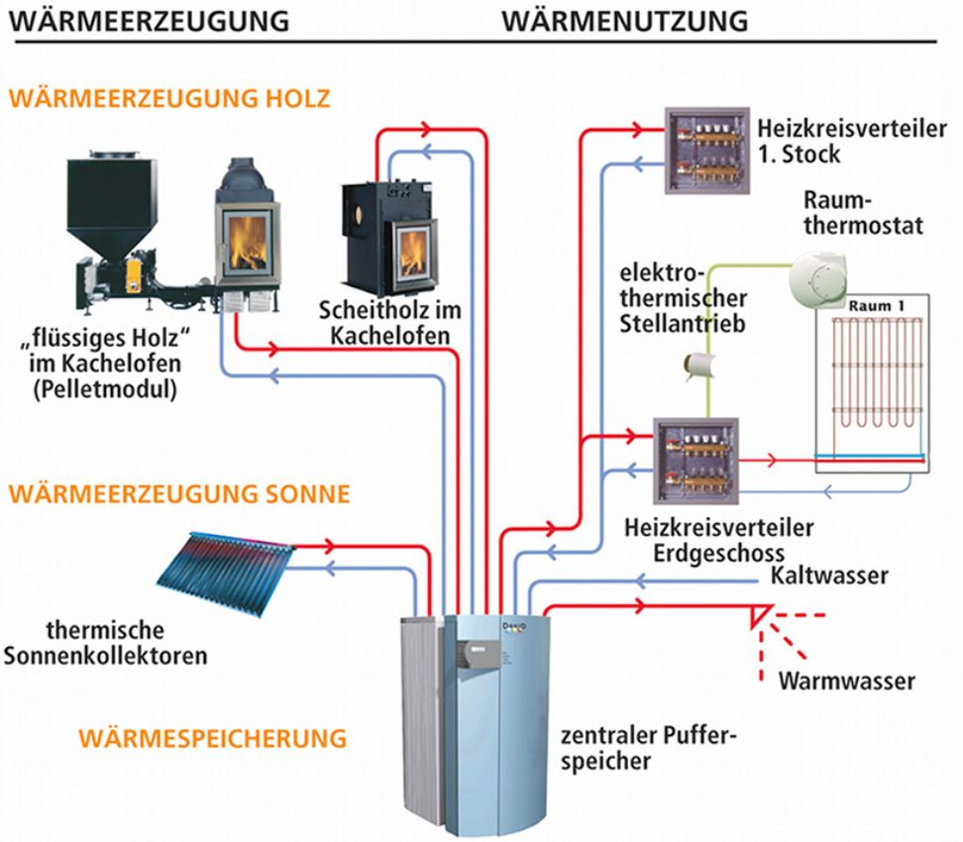
Neu ab 1. Oktober 2021
Förderprogramm M-02: Stückholz- , Pelletfeuerung mit Tagesbehälter und Wasserführung
mit Förderprogramm M-08:

Slide 4
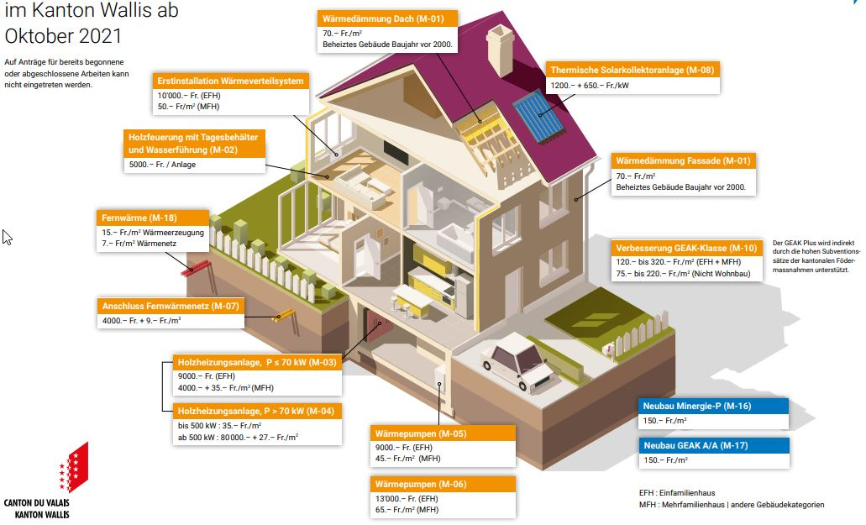

Slide 6
Praktische Aspekte
Detaillierter Beschrieb der Förderprogramme ist verfügbar auf: www.vs.ch/energie
Interkantonale Plattform zu Gesuchen für Finanzhilfen auf:
www.dasgebaeudeprogramm.ch
Abgabe der Unterlagen vollständig elektronisch, ausgenommen des unterzeichneten Antrags, welcher in Papierform der Bearbeitungsstelle zuzustellen ist.
Visualisierung des Gesuchsformulars unter: www.vs.ch/energie
DANKE FÜR IHRE AUFMERKSAMKEIT!

